Slide 1
宝 探 し
本時の目標
これまで学習してきた作図を利用して、条件を満たす点の作図をすることができる。

Slide 2
復習 次の作図をしなさい。
(1) 線分ABの垂直二等分線
(2) ∠XOYの二等分線
X
A
B
O
Y
(3) 点P、点Qを通りℓに垂直に交わる垂線
(4) 点Aを通り円Oに接する接線
Q
A
O
ℓ
P

Slide 3
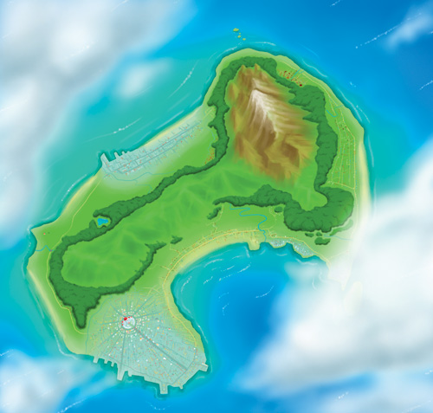
山
Ｂ町
つちのこ森
湖
ゴルフ場
星ケ浜
Ａ町

Slide 4
最初のヒントは、つちのこ森からも星ケ浜からも等しい距離のところにあり、なおかつ山から最も近い地点Ｐにある。この地点Ｐを示せ。

Slide 5
Ｐ
山
Ｂ町
つちのこ森
湖
ゴルフ場
星ケ浜
Ａ町

Slide 6
最初のヒントは、つちのこ森からも星ケ浜からも等しい距離のところにあり、なおかつ山から最も近い地点Ｐにある。この地点Ｐを示せ。
その地点ＰとＢ町、星ケ浜を結んでできる角をちょうど半分にする線をひき、この線と、湖とゴルフ場を通る直線との交点をＯとする。Ｏを示せ。ここに重要なヒント２がある。

Slide 7
Ｐ
山
Ｂ町
つちのこ森
湖
ゴルフ場
星ケ浜
Ｏ
Ａ町

Slide 8
最初のヒントは、つちのこ森からも星ケ浜からも等しい距離のところにあり、なおかつ山から最も近い地点Ｐにある。この地点Ｐを示せ。
その地点ＰとＢ町、星ケ浜を結んでできる角をちょうど半分にする線をひき、この線と、湖とゴルフ場を通る直線との交点をＯとする。Ｏを示せ。ここに重要なヒント２がある。
コンパスで2.6㎝の幅をとり、Ｏを中心としてその幅を半径とする円を書こう。

Slide 9
Ｐ
山
Ｂ町
つちのこ森
湖
ゴルフ場
星ケ浜
Ｏ
Ａ町

Slide 10
最初のヒントは、つちのこ森からも星ケ浜からも等しい距離のところにあり、なおかつ山から最も近い地点Ｐにある。この地点Ｐを示せ。
その地点ＰとＢ町、星ケ浜を結んでできる角をちょうど半分にする線をひき、この線と、湖とゴルフ場を通る直線との交点をＯとする。Ｏを示せ。ここに重要なヒント２がある。
コンパスで2.6㎝の幅をとり、Ｏを中心としてその幅を半径とする円を書こう。
円周上の２地点でそれぞれ接する２つの接線の交点に宝がうめられている。その地点を示せ。

Slide 11
Ｐ
山
Ｂ町
つちのこ森
湖
ゴルフ場
星ケ浜
Ｏ
Ａ町
宝

Slide 12
Ｐ
山
Ｂ町
つちのこ森
湖
ゴルフ場
星ケ浜
Ｏ
Ａ町
宝

